Slide 1
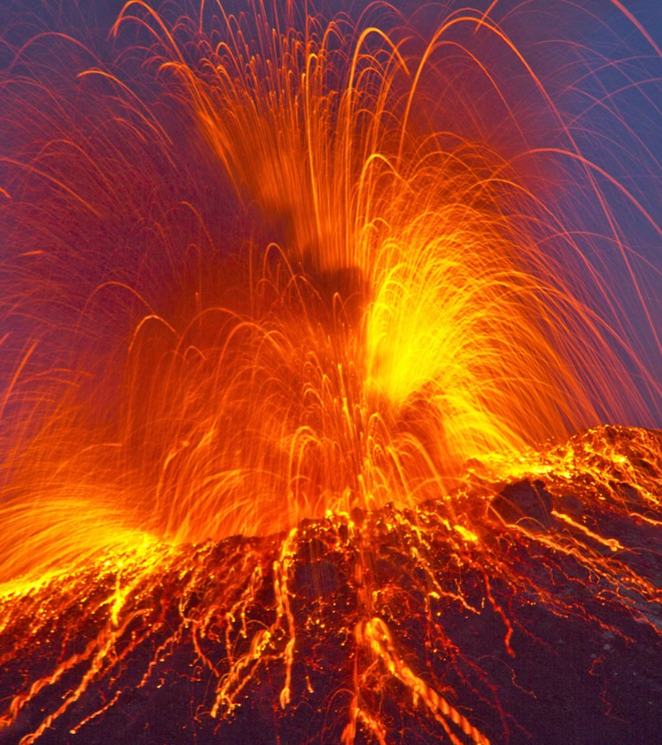
Движения земной коры. Вулканизм - презентация на урок географии в 5 классе
newUROKI.net
Эта презентация погружает нас в захватывающий мир геологических процессов, которые формируют нашу планету. Мы изучим различные аспекты движения земной коры, вулканической активности и их влияния на окружающую среду.
Презентация для урока географии в 5 классе по теме: "Движения земной коры. Вулканизм"
«Новые УРОКИ» newUROKI.net
Всё для учителя – всё бесплатно!

Slide 2
newUROKI.net
Введение в геологию: Движение земной коры и его значение.
1
Роль движения земной коры
Движения земной коры являются ключевым фактором формирования ландшафтов, включая горы, плато, и океанские впадины.
2
Границы литосферных плит
Различные типы границ литосферных плит имеют свои уникальные геологические характеристики и могут приводить к вулканической и сейсмической активности.
3
Эффекты движения земной коры
Движения коры могут вызывать землетрясения, цунами и деформацию земной поверхности.

Slide 3
newUROKI.net
Геологические явления: Землетрясения и их причины.
Тектонические землетрясения
Вулканические землетрясения
Антропогенные землетрясения
Землетрясения, вызванные движением литосферных плит, считаются самыми разрушительными и опасными.
Эти землетрясения связаны с вулканической активностью и могут указывать на грядущее извержение.
Землетрясения, вызванные деятельностью человека, такие как горные работы или заливка водохранилищ.

Slide 4
newUROKI.net
Тайны глубин: Тектоника литосферных плит.
1
Континентальные и океанические плиты
2
Пограничные явления
3
Эволюция теории тектоники плит
Информация о том, что происходит на границах литосферных плит.
Краткий обзор истории развития этой важной геологической теории.
Изучение различий между континентальными и океаническими плитами.

Slide 5
newUROKI.net
Энергия внутри: Вулканическая активность и её проявления.
Извержения и проявление
Тип вулкана
Последствия для окружающей среды
Эксплозивные извержения
Стратовулканы
Загрязнение воздуха и воды, разрушение растительности.
Эффузивные извержения
Щитовидные вулканы
Формирование плодородных почв, образование новых земель.

Slide 6
newUROKI.net
Следы времени: Разломы, разрушение и создание форм рельефа.
Тектонические разломы
Извилистые русла рек
Подводные разломы
Процесс образования и последствия для ландшафта и окружающей среды.
Как разломы могут влиять на формирование рек и долин.
Роль разломов в подводном ландшафте и океанической жизни.

Slide 7
newUROKI.net
Тайный мир под поверхностью: Магма, лавовые потоки и кратера вулканов.
300K
2
Максимальная температура магмы
Типа лавовых потоков
В среднем, температура магмы варьируется от 700°C до 1300°C.
Существует два основных типа лавовых потоков: аа и пахоэхое.

Slide 8
newUROKI.net
Географическое разнообразие: Гейзеры и другие формы вулканической активности.
Кипящая вода
Извержения пара
Гейзеры могут выбрасывать кипящую воду на значительную высоту.
Фюмаролы выбрасывают пар и газы из устья вулканических трещин.
Извержения грязи
Вулканические извержения могут сопровождаться выбросом горячей грязи и бурых вод.

